Slide 1
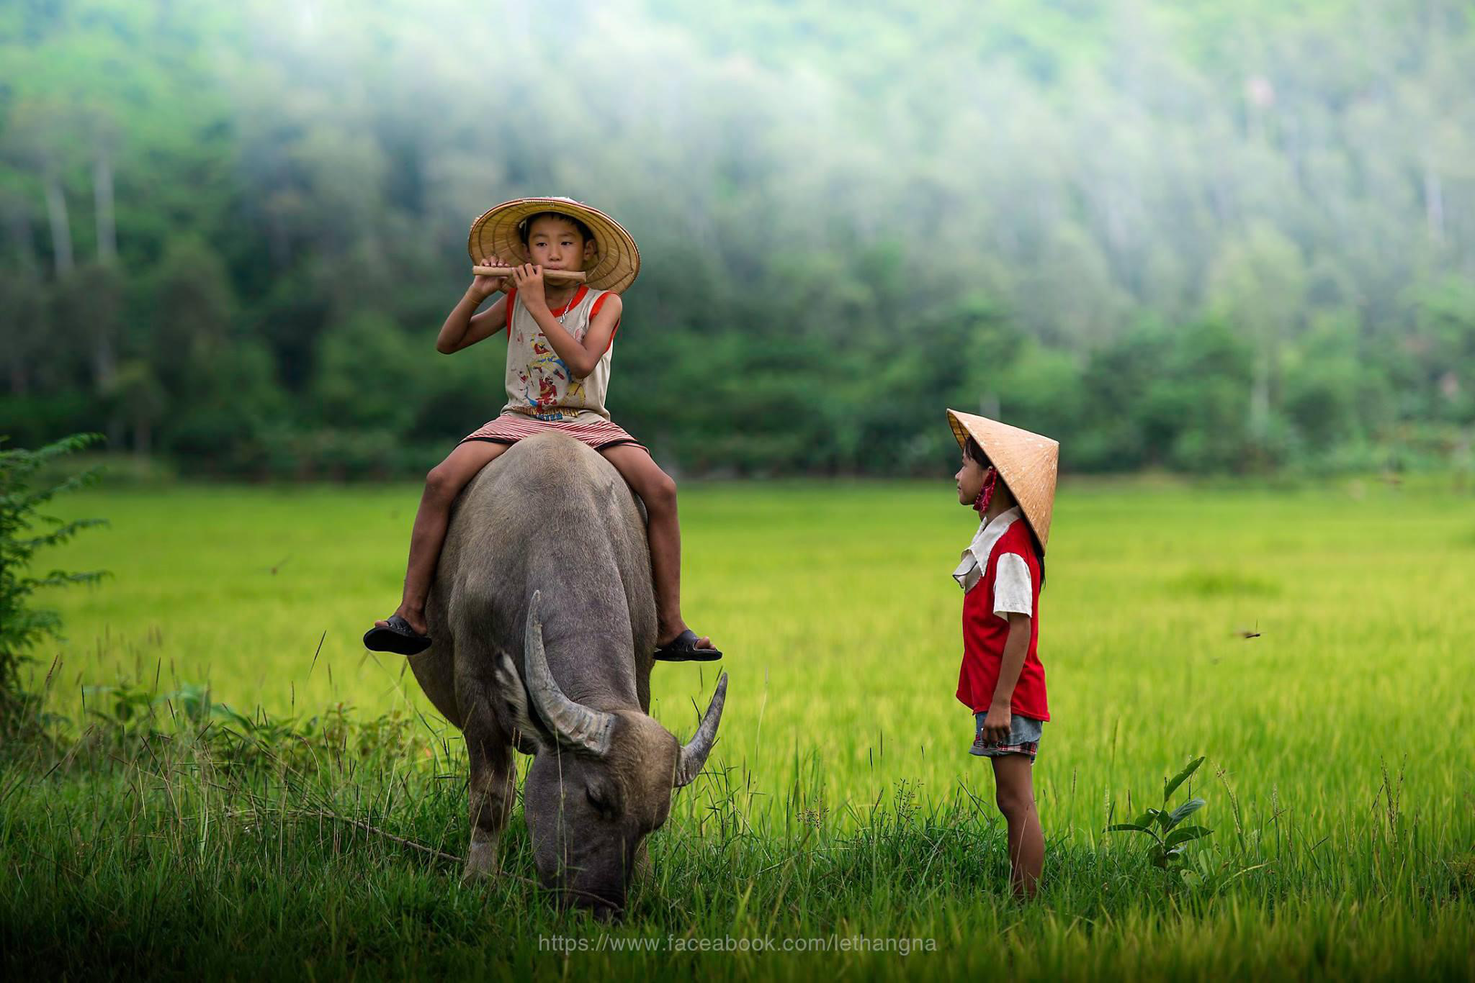
Thứ……ngày…..tháng…..năm…….
TIẾNG VIỆT
Bài 12: HƯƠNG LÀNG
Chân chất: mộc mạc không màu mè.

